Slide 1
Бири-бириңерге комплимент айткыла.
Мага сенин … … жагат.
Мен сенин … баалайм.
Мен сенин … суктанам.
Мен сенин … жакшы көрөм.

Slide 2
Бүгүн сабакта:
Бир тутумдуу жана эки тутумдуу жөнөкөй сүйлөмдөрдү кебиңерде колдонуп, машыгасыңар.
Аларды колдонуп , Кыргыз мамлекетинин өнүгүүсүнө чоң салым кошкон, кесибин сүйгөн инсандар жөнүндө айтып жана жазып бересиңер.
Ийгиликке жетүү үчүн эмгектенүү керектиги жөнүндө ой жүгүртүп, тыянак чыгарасыңар.

Slide 3
«Мен башкаларга караганда иш үстүндө көбүрөөк отура алам, менин акылдуулугумдун болгон сыры»
И.Ньютон

Slide 4
«Менде эч кандай талант деле жок, болгону өжөрлүк,анан бир нерсени билүүгө жанталашып кызыккандык гана бар»
Альберт Эйнштейн

Slide 5
Сабактын жүрүшүндөгү төмөнкү суроолорго жооп тапкыла:
Окумуштуулардын эмгек жөнүндө айткан ойлорун эмне үчүн муундан-муунга сактап келебиз?
Таланттуу болуп төрөлүшү керекпи же талантты эмгек жаратабы?
Ийгиликтүү адамдар кандай адамдар?

Slide 6
Активдүү сөздөр менен таанышкыла:
Атактуу, инсандар, илимий эмгек ,илимпоз, жан дүйнөнүн тынчтыгы , кайрымдуулук иштери, бейтап.

Slide 7
Синонимдерди тапкыла:
атактуу инсандар - оорулуу
илимий эмгек- белгилүү адамдар
илимпоз- илимий иш
бейтап- окумуштуу

Slide 8
Жообуңарды текшергиле:
атактуу инсандар- белгилүү инсандар
илимий эмгек- илимий иш
илимпоз- окумуштуу
бейтап- оорулуу

Slide 9
жан дүйнө Бейтаптардын жан дүйнөсүнүн тынчтыгы өтө маанилүү.

Slide 10
кайрымдуулук иштери « Акрамов кечтери» деп аталган кайрымдуулук концерттерин өткөрөт.

Slide 11
Жөнөкөй сүйлөм
Эки тутумдуу жөнөкөй сүйлөм
Мисалы: Мен үчүн оорулуулардын жан дүйнөсүнүн тынчтыгы маанилүү.
Бир тутумдуу сүйлөм
Мисалы:
Республикага эмгеги сиңген дарыгер.

Slide 12
Эки тутумдуу сүйлөмдө ээнин да баяндоочтун да тутуму бар. Мен үчүн оорулуулардын жан дүйнөсүнүн тынчтыгы маанилүү. Ээнин тутуму : оорулуулардын жан дүйнөсүнүн тынчтыгы Баяндоочтун тутуму: Мен үчүн маанилүү .

Slide 13
Кыргыз Республикасынын Баатыры,СССРдин Жогорку кеңешинин, Кыргыз Республикасынын депутаты.Эң узак убакыттан бери хирург болуп иштеп келе жаткан врач катары Гиннестин рекорддор китебине кирген. Медицина илимдеринин доктору,профессор, Кыргызстан УИАнын академиги
Кыргыз Республикасынын Баатыры, Республикага эмгеги сиңген белгилүү дарыгер.Медицина илимдеринин доктору,хирург.Уникалдуу операцияларды хирургия практикасына киргизген.Анын жасаган кээ бир операцияларына окшош операциялар алиге чейин дүйнөдө жасала элек. Спорттук гимнастика боюнча СССР дин спортунун чебери.

Slide 14
Кыргыз Республикасынын Баатыры
Мамакеев Мамбет Мамакеевич

Slide 15
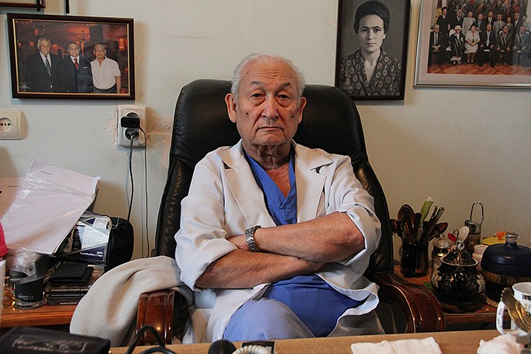
Кыргыз Республикасынын Баатыры
Эрнст Акрамов

Slide 16
Мамбет Мамакеев 1927-жылы 1-октябрда Ысык-Көл облсунун Ак-Суу районундагы Кереге –Таш айылында төрөлгөн. Жаш кезинде орус тилин такыр билбеген Мамбет Мамакеев «окуш керек» деген максат коюп , 1946-жылы борбор шаарга келип ,медициналык институтка тапшырат. Институтту бүтүрүп, хирургия кафедрасында ординатор болуп,андан кийин аспирантурада окуган.

Slide 17
Мамакеев-200дөн ашык илимий эмгектердин автору. Негизги илимий эмгектери өт ооруларын дарылоо, өттөгү ташты хирургиялык жол менен алуу, ошондой эле бейтаптарга хирургиялык шашылыш жардам көрсөтүүгө арналган. Биринчи жолу лекция өтчү залга аппаратты коюп, студенттер, доктурлар көрсүн деп, «Опрерацияны кандай жасоо керек? деген кассетаны телевизорго коюп операция жасаган.

Slide 18
Ал 94 жашка келип калса да бүгункү күнгө чейин операция жасап келет. 70 жылдык карьерасында 30000 миңден ашык ашык операция жасаган.Бул тууралуу өзүнун тастыктаганы бар. Чарчап келген учурда операцияларды креслого отуруп алып жасайт. Күнүгө үч-төрт, кээде жети-сегиз бейтап колунан өтөт. Ал дүйнөдө эмгек жолун улантып келе жаткан эң кары хирургдардын бири болуп саналат.

Slide 19
2020-жылдын февраль айында Мамбет Мамакеев эң узак убакыттан бери хирург болуп иштеп келе жаткан врач катары Гиннесстин рекорддор китебине кирди.

Slide 20
Суроолорго жооп бергиле.
Эмне үчүн М.Мамакеев жаш кезинде орус тилин билбесе да окууга тапшырды деп ойлойсуңар?
90 жаштан ашкан хирург орерация жасайт анын сыры эмнеде деп ойлойсуңар?
Хирургдун эмгеги бааландыбы? Кантип?
Анын илимий эмгектери кайсы ооруга багыттталган?

Slide 21
Сүйлөмдөрдү толуктап бүтүргүлө.
Өзүнө жаккан кесипти аныктоо үчүн...
Көздөгөн максатка жетүү үчүн ...
Өз кесибиңде ийгиликке жетүү үчүн...
Гиннестин рекорддор китебине кирүү үчүн...

Slide 22
Эрнст Акрамов 1936-жылы Бишкек шаарында туулган. Кыргыз мамлекеттик медициналык институтун бүтүргөн. Чүй облустук ооруканасынын хирургия бөлүмүнүн башчысы. 350 дөн ашык илимий эмгектин,16 монографиянын, жана 23 ойлор табуунун автору.

Slide 23
смен
Ал жаш кезинен спортсмен болууну эңсеген, бирок атактуу хирург болду. Азыркы мезгилге чейин сергек жашоо образы менен жашайт . Анын эң негизги көздөгөн максаты- адамдын ден соолугун, өмүрүн сактап калуу. 24 саат бою ооруканада оорулууларды кароо менен алек, оорукана ал үчүн үйү жана жумушу. « Оорулулардын жанында болсом,ар дайым жардам бере алам.Мен үчун оорулуулардын жан дүйнөсүнүн тынчтыгы маанилүү.Мен бүгүнкү күн менен жашайм,өмүрдүн ар бир күнүнө кубанам»-дейт Эрнст Акрамов .

Slide 24
Жарым кылымдан көп аралыкта, он миңден ашык операцияларды жасап,адамдардын өмүрүн сактап калган. Жашы өткөнүнө карабастан күн сайын операцияларга катышат. Ал үчүн операциянын саны эмес, анын сапаты маанилүү. Алган айлыгын жана пенсиясын кайрымдуулук иштерине жумшайт. 1996-жылдан баштап жыл сайын республиканын белгилүү артисттери катышкан кайрымдуулук музыкалык кечелерди өткөрөт. Бош убактысында гүл өстүрүүнү жакшы көрөт. Бейтаптардын көңүлүн көтөрүү үчүн ооруканада бак өстүргөн.

Slide 25
Суроолорго жооп бериле.
Чон ийгиликке жетишкен белгилүү адамдын бактысы эмнеде?
Э.Акрамов хирург болбогондо ,кайсы кесиптин ээси болот эле?
Ал үчүн бул жашоодо эмне маанилүү?

Slide 26
Тексттин мазмуну боюнча сүйлөмдөрдү улантып жазгыла.
Хирургдун эң негизги максаты…..
Ал үчүн операциянын саны эмес,анын...
Ал алган айлыгын жана пенсиясын...

Slide 27
Өзүңөрдү текшергиле.
Хирургдун көксөгөн максаты- адамдын ден-соолугун,өмүрүн сактап калуу.
Ал үчүн операциянын саны эмес,анын сапаты маанилүү.
Алган айлыгын жана пенсиясын кайрымдуулук иштерине жумшайт.

Slide 28
Маалыматтын кимге таандык экенин белгилегиле.
Кайрымдуулук музыкалык кечелерин өткөрөт.
«Кыргыз Республикасынын Баатыры» наамын алган.
Илимий эмгектери өт ооруларын дарылоого арналган.
Жаш кезинде спортсмен болууну эңсеген.

Slide 29
Кырдаалдык тапшырманы аткаргыла.
Силер келечекте медицина кызматкери болууну чечтиңер. Э.Акрамов менен М.Мамакеевдин кесиптик кайсы сапаттарына ээ болгуңар келет? Ой жүгүрткүлө. Айтып бергиле.
Кептик таянычты пайдалангыла:
1. Мен Э.Акрамовдун....саптына ээ болгум келет,анкени....
2. Мен М.Мамакеевдин ...сапатына ээ болгум келет,анткени...

Slide 30
Мен ... үйрөндүм.
Мен ... билдим.
Мага ... жакты. Себеби ... .
Мага ... жаккан жок. Себеби ... .
Мен үчүн ... кызыктуу болду.

